Slide 1
www.digital-boomer.eu
Sigurno i pametno na mreži: Upravljanje digitalnim identitetom i interakcijama
Pripremili: IDP & IHF

Slide 2
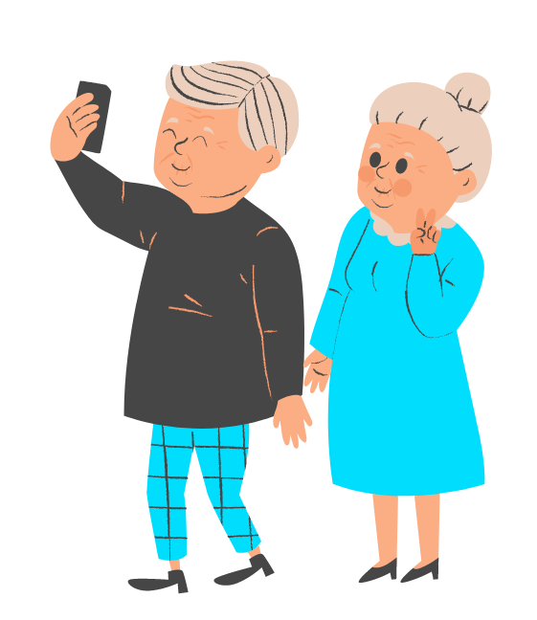
Uvod
Dok se krećemo digitalnim svijetom, ključno je razumjeti kako stvoriti i upravljati svojim digitalnim identitetom te kako odgovorno komunicirati s drugima na mreži.
Ovaj modul obuhvaća teme:
Upravljanje digitalnim identitetom
Smjernice ponašanja na internetu
Kroz ovaj modul steći ćete znanja i vještine za:
Upravljanje svojom online prisutnošću
Odgovorno komuniciranje
Učinkovitu suradnju u digitalnom svijetu

Slide 3
Index
Stvaranje i zaštita vašeg digitalnog identiteta
Digitalni identitet: Koncepti i elementi
1
Uspostava i zaštita vaše online prisutnosti
Nijanse učinkovite digitalne komunikacije
Prakticiranje odgovornog online ponašanja
2
Odgovarajući jezik, ton i bonton u mrežnim interakcijama
Smjernice za prakticiranje pažljivog i odgovornog online angažmana

Slide 4
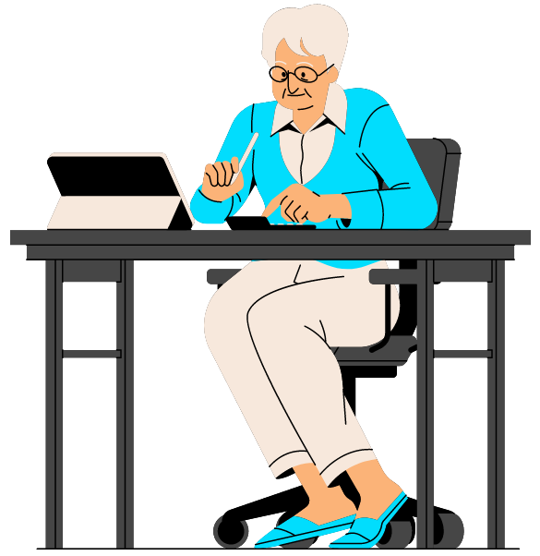
Ciljevi
Na kraju ovog modula, moći ćete:
Razumjeti koncept digitalnog identiteta i njegove ključne elemente
Prepoznati važnost upravljanja i zaštite svog digitalnog identiteta
Uspostaviti i održavati pozitivnu i autentičnu online prisutnost
Razumjeti nijanse i izazove digitalnih interakcija
Primijeniti strategije za jasnu, konciznu i odgovornu digitalnu komunikaciju
Upravljati rizikom i izbjegavati rizike povezane s neodgovornim online ponašanjem

Slide 5
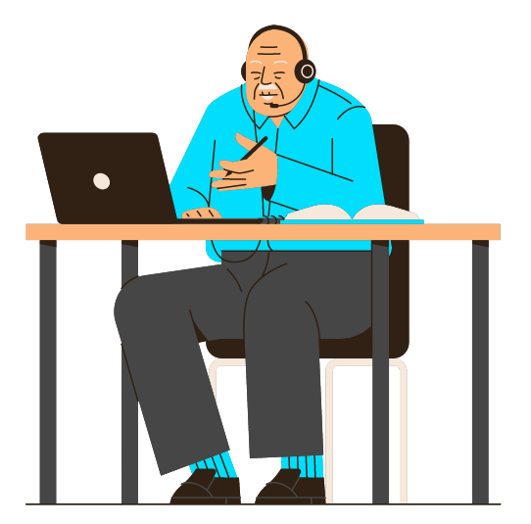
Cjelina 1
Stvaranje i zaštita digitalnog identiteta

Slide 6
1. Stvaranje i zaštita digitalnog identiteta
Digitalni identitet: Koncepti i elementi
Što je digitalni identitet?
Digitalni identitet obično se opisuje kao jedinstvena veza između entiteta i njegove online prisutnosti
odnos jedan na jedan
Vaš digitalni identitet stvara se vašom online prisutnošću i razvija kroz interakcije, a time i kroz aktivnosti.
Ovaj koncept nadilazi onaj pukog korisnika jer zadire dublje u zamršenost digitalne prisutnosti pojedinca.
Dok korisnik predstavlja bilo koga tko je stvarno angažiran na digitalnim platformama, digitalni identitet odnosi se na specifične atribute, profile i reputaciju povezane s gore spomenutom digitalnom prisutnošću.
.

Slide 7
1. Stvaranje i zaštita digitalnog identiteta
Digitalni identitet: koncepti i elementi
Ovaj jedan-na-jedan odnos između entiteta i njegove online prisutnosti odnos je temeljen na podacima.
Doista, digitalni identitet obuhvaća podatke i informacije koje računalni sustavi koriste za upućivanje na vanjske entitete, kao što su osobe, organizacije, aplikacije, uređaji.
FOKUS NA POJEDINCA
Pojedinci uspostavljaju svoj digitalni identitet kompilacijom različitih podatkovnih točaka, što rezultira podacima koji mogu identificirati osobu (personally identifiable information - PII). Ovo posljednje uključuje osobne podatke, vjerodajnice i ovlaštenja povezana s online prisutnošću i aktivnostima pojedinaca.
Razumijevanjem osnovnih načela i elemenata digitalnog identiteta, pojedinci mogu donositi informirane odluke o svojim digitalnim interakcijama i poduzeti potrebne mjere za zaštitu svoje privatnosti i sigurnosti na internetu

Slide 8
1. Stvaranje i zaštita digitalnog identiteta
Digitalni identitet: Koncepti i elementi
Otkrijmo elemente koji doprinose vašem digitalnom identitetu.
Osobne informacije:
Ime
Dob
Adrese i brojevi (fizički ili ne)
Biometrijski podaci

Slide 9
1. Stvaranje i zaštita digitalnog identiteta
Digitalni identitet: Koncepti i elementi
Otkrijmo elemente koji doprinose vašem digitalnom identitetu.
Osobne informacije:
Ime
Dob
Adrese i brojevi (fizički ili ne)
Biometrijski podaci
Vjerodajnice:
Korisnička imena
Lozinke
Autentifikacijski mehanizmi
Sigurnosna pitanja

Slide 10
1. Stvaranje i zaštita digitalnog identiteta
Digitalni identitet: Koncepti i elementi
Otkrijmo elemente koji doprinose vašem digitalnom identitetu.
Osobne informacije:
Ime
Dob
Adrese i brojevi (fizički ili ne)
Biometrijski podaci
Vjerodajnice:
Korisnička imena
Lozinke
Autentifikacijski mehanizmi
Sigurnosna pitanja
Online Profili:
Društveni mediji (Facebook, Instagram, Twitter, etc.)
Profesionalno umrežavanje (LinkedIn, etc.)
Online forumi i zajednice
Blog ili website

Slide 11
1. Stvaranje i zaštita digitalnog identiteta
Digitalni identitet: Koncepti i elementi
Otkrijmo elemente koji doprinose vašem digitalnom identitetu.
Osobne informacije:
Ime
Dob
Adrese i brojevi (fizički ili ne)
Biometrijski podaci
Vjerodajnice:
Korisnička imena
Lozinke
Autentifikacijski mehanizmi
Sigurnosna pitanja
Online Profili:
Društveni mediji (Facebook, Instagram, Twitter, etc.)
Profesionalno umrežavanje (LinkedIn, etc.)
Online forumi i zajednice
Blog ili website
Digitalni otisak:
Povijest pretraživanja
Dnevnici posjeta web stranicama
Online kupnje i transakcije
Postovi, reakcije i komentari na društvenim mrežama

Slide 12
1. Stvaranje i zaštita digitalnog identiteta
Digitalni identitet: Koncepti i elementi
Otkrijmo elemente koji doprinose vašem digitalnom identitetu.
Osobne informacije:
Ime
Dob
Adrese i brojevi (fizički ili ne)
Biometrijski podaci
Vjerodajnice:
Korisnička imena
Lozinke
Autentifikacijski mehanizmi
Sigurnosna pitanja
Online Profili:
Društveni mediji (Facebook, Instagram, Twitter, etc.)
Profesionalno umrežavanje (LinkedIn, etc.)
Online forumi i zajednice
Blog ili website
Digitalni otisak:
Povijest pretraživanja
Dnevnici posjeta web stranicama
Online kupnje i transakcije
Postovi, reakcije i komentari na društvenim mrežama
Postavke privatnosti:
Kontrole privatnosti na društvenim mrežama
Tko može vidjeti vaše objave i informacije o profilu
Prikupljanje podataka od strane aplikacija i web stranica trećih strana
Isključivanje iz ciljanog oglašavanja

Slide 13
1. Stvaranje i zaštita digitalnog identiteta
Digitalni identitet: Koncepti i elementi
Otkrijmo elemente koji doprinose vašem digitalnom identitetu.
Osobne informacije:
Ime
Dob
Adrese i brojevi (fizički ili ne)
Biometrijski podaci
Vjerodajnice:
Korisnička imena
Lozinke
Autentifikacijski mehanizmi
Sigurnosna pitanja
Online Profili:
Društveni mediji (Facebook, Instagram, Twitter, etc.)
Profesionalno umrežavanje (LinkedIn, etc.)
Online forumi i zajednice
Blog ili website
Digitalni otisak:
Povijest pretraživanja
Dnevnici posjeta web stranicama
Online kupnje i transakcije
Postovi, reakcije i komentari na društvenim mrežama
Postavke privatnosti:
Kontrole privatnosti na društvenim mrežama
Tko može vidjeti vaše objave i informacije o profilu
Prikupljanje podataka od strane aplikacija i web stranica trećih strana
Isključivanje iz ciljanog oglašavanja
Online reputacija:
Povratne informacije i recenzije
Potpore i preporuke na mrežnim stranicama
Reakcije i komentari na vlastite objave
Online prisutnost u novinskim člancima ili blogovima

Slide 14
1. Stvaranje i zaštita digitalnog identiteta
Digitalni identitet: Koncepti i elementi
Ovi elementi su sažeti u onome što osoba…
…jest
…zna
…ima
…radi
Osobne informacije
Vjerodajnice
Postavke privatnosti
Online profili
Digitalni otisak
Online reputacija

Slide 15
1. Stvaranje i zaštita digitalnog identiteta
Stvaranje i zaštita online prisutnosti
Izgradnja vaše online prisutnosti omogućuje interakciju s drugima, dijeljenje interesa i angažman u digitalnom svijetu.
Prema Svjetskoj banci (ID4D Practitioner’s Guide, 2019), osnovna struktura digitalnog identiteta i procesa identifikacije temelji se na:
Tko ste vi?
Jeste li ona/onaj za kojeg se izdajete?
Jeste li ovlašteni ili kvalificirani? ?
Identifikacija
Autentifikacija
Autorizacija
Provjera i konsolidacija relevantnih informacija o identitetu za utvrđivanje digitalne prisutnosti pojedinca
Procjena autentičnosti i identiteta pojedinca kroz ispitivanje jednog ili više osobnih podataka(ili PII)
Provjera valjanosti specifičnih atributa za određivanje autorizacije ili podobnosti pojedinca za sudjelovanje

Slide 16
1. Stvaranje i zaštita digitalnog identiteta
Stvaranje i zaštita online prisutnosti
Na temelju elemenata – što osoba jest, zna, ima i radi – te strukture digitalnog identiteta i identifikacije, evo nekoliko preporuka (advice - A), savjeta (tips - T) i metoda (M) za svaki ključni koncept u izgradnji svoju online prisutnost
Osobne informacije
A: Na mreži dijelite samo potrebne osobne podatke, kao što su vaše ime, adresa e-pošte i profesionalni podaci
T: Izbjegavajte dijeljenje svoje kućne adrese, telefonskog broja ili drugih osjetljivih informacija osim ako je potrebno. Razmotrite korištenje pseudonima ili inicijala umjesto punih imena gdje je to prikladno
M: Budite diskretni pri ispunjavanju online obrazaca, profila na društvenim mrežama i stranica za registraciju. Pružite samo nužne informacije

Slide 17
1. Stvaranje i zaštita digitalnog identiteta
Stvaranje i zaštita vaše online prisutnosti
Vjerodajnice
A: Kreirajte snažne lozinke koje je teško odgonetnuti
T: Koristite kombinaciju slova (velikih i malih), brojeva i znakova u svojim lozinkama. Izbjegavajte uobičajene riječi, uzastopne brojeve ili osobne refrence.
M: Upotrijebite alate za upravljanje lozinkama, kao što su LastPass ili KeePass, za sigurno generiranje i pohranjivanje složenih lozinki. Omogućite dvofaktorsku autentifikaciju (2FA) gdje god je to moguće za dodatnu sigurnost
Online profili
A: Prilagodite svoje online profile tako da odražavaju vaš profesionalni imidž i ciljeve
T: Istaknite svoje vještine, iskustva i postignuća koja su relevantna za Vašu online prisutnost. Koristite ključne riječi i terminologiju specifičnu za industriju kako biste poboljšali vidljivost
M: Redovito ažurirajte svoje profile kako biste bili u toku i uključili se u relevantne online zajednice

Slide 18
1. Stvaranje i zaštita digitalnog identiteta
Stvaranje i zaštita vaše online prisutnosti
Digitalni otisak
A: Imajte na umu sadržaj koji dijelite na mreži i njegov potencijalni utjecaj
T: Dvaput razmislite prije nego bilo što objavite. Razmotrite potencijalne dugoročne posljedice svojih online aktivnosti
M: Redovito tražite svoje ime i pregledavajte svoj digitalni otisak. Postavite upozorenja za primanje i provjeru obavijesti kada ljudi komuniciraju s vama i vašim digitalnim identitetom
Postavke privatnosti
A: Shvatite i koristite postavke privatnosti dostupne na različitim platformama
T: Pregledajte i prilagodite postavke privatnosti kako bi odgovarale vašoj razini online vidljivosti i prikupljanja podataka. Ograničite pristup osobnim podacima na pouzdane veze
M: Upoznajte se s postavkama privatnosti društvenih medija, usluga e-pošte, web stranica, aplikacija i drugih mrežnih računa. Redovito provjeravajte i po potrebi prilagođavajte svoje postavke privatnosti

Slide 19
1. Stvaranje i zaštita digitalnog identiteta
Stvaranje i zaštita vaše online prisutnosti
Online reputacija
A: Njegujte pozitivnu reputaciju na mreži kroz svoje interakcije i aktivnosti na mreži
T: Budite puni poštovanja i profesionalni u svojoj online komunikaciji. Uključite se u konstruktivne rasprave i izbjegavajte negativno ili kontroverzno ponašanje
M: Sudjelujte na forumima, dajte vrijedan sadržaj i održavajte dosljedan te profesionalan ton u svojim mrežnim interakcijama. Redovito pratite svoju online prisutnost tražeći svoje ime i budite proaktivni u uklanjanju bilo kojeg neželjenog ili štetnog sadržaja povezanog s vašim imenom

Slide 20
Cjelina 2
Prakticiranje odgovornog online ponašanja

Slide 21
2. Prakticiranje odgovornog online ponašanja
Nijanse učinkovite digitalne komunikacije
Jasna i koncizna komunikacija neophodna je u digitalnom svijetu jer ljudi imaju ograničen raspon pažnje i svakodnevno primaju brojne poruke. → Prijeđite izravno na stvar i izbjegavajte duga objašnjenja.
Primjer: Radije napišite "Možete li mi, molim vas, poslati izvješće do kraja dana?" nego “Htio sam pitati možete li mi dostaviti izvješće do kraja dana”.
Iako ovo pravilo općenito vrijedi, imajte na umu da različiti modeli digitalne komunikacije zahtijevaju različite pristupe. Na primjer, e-pošta se obično koristi za formalne ili detaljne razgovore, dok je instant poruka (WhatsApp, Messenger, Telegram itd.) prikladnija za brzu razmjenu.
Primjer: Ako trebate razgovarati o složenom projektu s više dionika, slanje e-pošte s detaljnim pregledom zadataka i rokova bilo bi prikladno.
Posljedično, vrijeme odgovora također se razlikuje, u rasponu od nekoliko minuta do maksimalno 24 sata za poruke na WhatsAppu, do općenito prihvaćenih 72 sata (3 dana) vremena čekanja za e-poštu.

Slide 22
2. Prakticiranje odgovornog online ponašanja
Nijanse učinkovite digitalne komunikacije
Neverbalni znakovi pomažu prenijeti emocije i namjere. Emotikoni, emojiji i interpunkcijski znakovi mogu dodati kontekst i razjasniti ton vaše poruke. Oni su također način izražavanja na suštinski, jasan i koncizan način, kao što je ranije predstavljeno.
Primjer: Palac gore može ukazivati ​​na snažan i pozitivan ton odobravanja.
👍
Osim simbolike, učinkovita upotreba oblikovanja poboljšava čitljivost vaših poruka. Koristite naslove, podebljani ili kurzivni tekst, grafičke oznake i numerirane popise kako biste bolje organizirali informacije i učinili ih lakšim za razumijevanje.
Primjer: Kada šaljete e-poruku sa sažetkom ključnih točaka sa sastanka, koristite grafičke oznake na sljedeći način.
→ Ključni zaključci sastanka:
Izvješće dostaviti do 15. prosinca 2023.
Diseminaciju poboljšati objavljivanjem priopćenja za tisak
Sljedeći online poziv 9. siječnja 2024.

Slide 23
2. Prakticiranje odgovornog online ponašanja
Odgovarajući jezik, ton i bonton u mrežnim interakcijama
Korištenje odgovarajućeg jezika i tona ključno je za točan prijenos vaše poruke, izbjegavajući nesporazume.
Budite svjesni riječi koje odaberete i tona kojeg koristite kako biste održali pozitivnu i učinkovitu interakciju. I budite svjesni da online (pismenoj) komunikaciji općenito nedostaju izrazi lica i ton glasa. Stoga pravilan jezik i ton imaju veći utjecaj na to kako će vaša poruka biti primljena.
U globalnoj online zajednici važno je biti osjetljiv na društvene i kulturne razlike, koristeći jezik pun poštovanja i uključiv.
Primjeri:
Radije napišite “Shvaćam što mislite, ali imam drugačiju perspektivu” nego “Niste u pravu” – tako izbjegavate nesporazume
Izbjegavajte korištenje rodno specifičnih izraza ili pretpostavki o nečijem podrijetlu ili identitetu – osobito za vjeru ili etničku pripadnost

Slide 24
2. Prakticiranje odgovornog online ponašanja
Odgovarajući jezik, ton i bonton u mrežnim interakcijama
Iako za pravilan jezik i ton nema očitih razlika između online i offline komunikacije, uvedimo netiquette (online bonton) kao skup pravila koja promiču primjereno i odgovorno ponašanje u online interakcijama.
Ova pravila igraju ključnu ulogu u
Poboljšanju komunikacijskih vještina
Sprječavanju nesporazuma
Pružanju smjernica o društvenom ponašanju prilikom interakcije i suradnje u digitalnom okruženju
Usredotočimo se na ova pravila i smjernice, uključujući što treba RADITI, a što NE-RADITI.

Slide 25
2. Practicing Responsible Online Behaviour
Odgovarajući jezik, ton i bonton u mrežnim interakcijama
Raditi | Ne raditi
Odaberite ispravne gramatičke oblike i interpunkciju | Nemojte pisati VELIKIM SLOVIMA
Koristite odgovarajuće oblikovanje teksta (font, kurziv..) | Nemojte napadati niti koristiti agresivni jezik
Uključi prikladne emotikone | Nikad ne šaljite SPAM
Uvijek uključi liniju predmet | Nemojte previše koristiti kratice
Odgovarajte odmah na poruke | Nemojte dijeliti svugdje i svakome
K.I.S.S. Keep it short &sweet – Neka bude kratko i slatko | Nemojte raditi drugima ono što ne biste željeli da se vama radi.
Provjerite činjenice prije objave
Budite oprezni sa sarkazmom
Poštujte mišljenje, privatnost i prava drugih

Slide 26
2. Prakticiranje odgovornog online ponašanja
Smjernice za prakticiranje pažljivog i odgovornog online angažmana
Kako angažman u digitalnim platformama i društvenim medijima počinje i raste, važno je biti svjestan potencijalnih rizika, osobito za one koji su novi u digitalnom svijetu ili rade na poboljšanju vještina digitalne pismenosti.
Istražimo strategije za učinkovito upravljanje tim rizicima i pružimo smjernice za prakticiranje pažljivog i odgovornog angažmana na mreži.
Ključna područja koja će se obrađivati uključuju
Pretjerano korištenje i otuđenje
Djelovanje na temelju FOMO
Dijeljenje lažnih vijesti

Slide 27
2. Prakticiranje odgovornog online ponašanja
Smjernice za prakticiranje pažljivog i odgovornog online angažmana
Pretjerano korištenje i otuđenje - Kako bi se izbjeglo pretjerano korištenje u smislu vremena, što dovodi do otuđenja i poremećaja ravnoteže između online i offline interakcije, sljedeće su smjernice dane za održavanje zdravog i produktivnog sklada
Vremenska ograničenja
Društvene veze
Svjesni digitalni odmori
Postavite maksimalno dnevno ograničenje za online aktivnosti
Koristite kalendarske aplikacije, podsjetnike ili proširenja preglednika/aplikacija za zakazivanje određenih vremenskih odsječaka
Pratite svoj napredak i prilagodite se prema tome
Primjer: Koristite Instagramov ugrađeni alat za vremensko ograničenje s upozorenjima
Uključite redovite izvanmrežne aktivnosti u svoju rutinu
Bavite se hobijem, vježbajte ili provodite vrijeme u prirodi
Osvježite svoj um i poboljšajte dobrobit
Izbjegavajte oslanjanje isključivo na online komunikaciju
Potaknite dublje veze i spriječite izolaciju
Primjer: Zakažite redovite sastanke licem u lice s prijateljima i obitelji

Slide 28
2. Prakticiranje odgovornog online ponašanja
Smjernice za prakticiranje pažljivog i odgovornog online angažmana
Djelovanje na temelju FOMO - FOMO stoji za Fear of Missing Out – Strah od propuštanja, odnosi se na strah da nećete doživjeti ili sudjelovati u svim dostupnim prilikama i da nećete osjetiti povezanu radost koja dolazi s njima. Karakterizira ga idealizirana percepcija života drugih ljudi, što može dovesti do osjećaja neadekvatnosti ili tjeskobe.
Ključni aspekti FOMO-a uključuju:
Stalni pristup platformama društvenih medija
Kontinuirano pretraživanje feedova kako biste bili u tijeku
Stalno uspoređivanje s drugima i gubitak dodira s vlastitim identitetom
Postavite realna očekivanja
Uključite se u izvanmrežne aktivnosti
Da biste ublažili učinke djelovanja na temelju FOMO-a, razmotrite sljedeće smjernice:
Koristite značajke (utišaj / prestani pratiti) da smanjite izloženost
Vježbajte digitalnu detoksikaciju:
sati ili dani bez tehnologije

Slide 29
2. Prakticiranje odgovornog online ponašanja
Smjernice za prakticiranje pažljivog i odgovornog online angažmana
Dijeljenje lažnih vijesti
To dovodi i do ukupnog porasta dezinformacija (gdje FOMO ima najveći utjecaj) i štete osobnom ugledu (mrežni ugled kao dio digitalnog identiteta).
Važno je provjeriti informacije prije nego što ih podijelite na internetu → provjeravanje činjenica
Provjera činjenica uključuje procjenu izvora uzimajući u obzir njegovu vjerodostojnost i provjeru jesu li slične informacije objavile renomirane novinske kuće. Evo dva praktična alata za provjeru činjenica
Google alati za provjeru činjenica
BUFALE.net – Italija
Omogućuje vam da istražite lažne vijesti pretraživanjem po ključnim riječima. Ima odjeljak pod nazivom 'nedavne provjere činjenica' gdje možete pronaći najnovije vijesti za koje je već potvrđeno da su lažne.
Web stranica za provjeru činjenica koja se fokusira na razotkrivanje lažnih informacija i prijevara koje kruže internetom.

Slide 30
Provjerite svoje znanje!
Pitanje 1. Što je točno o digitalnom identitetu?
Opcija a: Digitalnim identitetom nije moguće upravljati niti ga je moguće zaštititi
Opcija b: Digitalni identitet nije važan u današnjem digitalnom dobu
Opcija c: Digitalni identitet odnosi se na online prisutnost i informacije povezane s pojedincem
Opcija d: Digitalni identitet nema utjecaja na osobnu privatnost
Odgovorite na sljedeća pitanja:
Pitanje 2. Koja je svrha upravljanja i zaštite digitalnog identiteta?
Opcija a: Za dijeljenje osobnih podataka s bilo kim na mreži
Opcija b: Neodgovorno se ponašati na internetu
Opcija c: Ignorirati rizike povezane s online angažmanom
Opcija d: uspostaviti i održavati pozitivnu i autentičnu online prisutnost
Pitanje 3. Zašto je jasna i koncizna komunikacija važna u digitalnom svijetu?
Opcija a. Poželjna su duga objašnjenja radi boljeg razumijevanja
Opcija b. Složen jezik povećava učinkovitost komunikacije
Opcija c. Ljudi imaju ograničen raspon pažnje i primaju brojne poruke
Opcija d. Neverbalni znakovi kompenziraju nejasne poruke
Pitanje 4. Što je FOMO u kontekstu društvenih medija?
Opcija a: Strah od propuštanja
Opcija b: Strah od propuštanja drugih
Opcija c: Strah od maksimiziranja mogućnosti
Opcija d: Strah od uspostavljanja internetskih veza
Pitanje 5. Koja je svrha provjere činjenica u online komunikaciji?
Opcija a. Za širenje glasina
Opcija b. Za provjeru točnosti informacija prije dijeljenja
Opcija c. Za sudjelovanje u online raspravama i argumentima
Opcija d. Dijeliti vijesti na temelju osobnih mišljenja

Slide 31
Provjerite svoje znanje!
Pitanje 1. Što je točno o digitalnom identitetu?
Opcija a: Digitalnim identitetom nije moguće upravljati niti ga je moguće zaštititi
Opcija b: Digitalni identitet nije važan u današnjem digitalnom dobu
Opcija c: Digitalni identitet odnosi se na online prisutnost i informacije povezane s pojedincem
Opcija d: Digitalni identitet nema utjecaja na osobnu privatnost
Odgovorite na sljedeća pitanja:
Pitanje 2. Koja je svrha upravljanja i zaštite digitalnog identiteta?
Opcija a: Za dijeljenje osobnih podataka s bilo kim na mreži
Opcija b: Neodgovorno se ponašati na internetu
Opcija c: Ignorirati rizike povezane s online angažmanom
Opcija d: uspostaviti i održavati pozitivnu i autentičnu online prisutnost
Pitanje 3. Zašto je jasna i koncizna komunikacija važna u digitalnom svijetu?
Opcija a. Poželjna su duga objašnjenja radi boljeg razumijevanja
Opcija b. Složen jezik povećava učinkovitost komunikacije
Opcija c. Ljudi imaju ograničen raspon pažnje i primaju brojne poruke
Opcija d. Neverbalni znakovi kompenziraju nejasne poruke
Pitanje 4. Što je FOMO u kontekstu društvenih medija?
Opcija a: Strah od propuštanja
Opcija b: Strah od propuštanja drugih
Opcija c: Strah od maksimiziranja mogućnosti
Opcija d: Strah od uspostavljanja internetskih veza
Pitanje 5. Koja je svrha provjere činjenica u online komunikaciji?
Opcija a. Za širenje glasina
Opcija b. Za provjeru točnosti informacija prije dijeljenja
Opcija c. Za sudjelovanje u online raspravama i argumentima
Opcija d. Dijeliti vijesti na temelju osobnih mišljenja

Slide 32
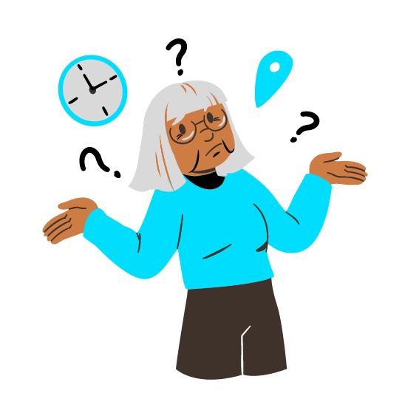
Ukratko
Izvrsno odrađeno! Sada znate više o:
Upravljanju digitalnim identitetom: Stekli ste znanje o konceptu i elementima digitalnog identiteta te kako njime upravljati i zaštititi ga. Istražili ste važnost osobnih podataka, vjerodajnica, online profila, digitalnog otiska, postavki privatnosti i internetske reputacije
Odgovornom ponašanju na internetu: Naučili ste o prakticiranju odgovornog ponašanja na internetu, slijedeći pravila uspostavljena internetskim bontonom. Također ste primili na znanje smjernice za izbjegavanje rizika kao što su prekomjerna upotreba i otuđenje, djelovanje na FOMO, dijeljenje lažnih vijesti
Digitalna pismenost i komunikacija: Razvili ste vještine digitalne pismenosti koje vam omogućuju učinkovito snalaženje u digitalnim tehnologijama, kritičku procjenu digitalnog sadržaja te komunikaciju i suradnju na mreži

Slide 33
www.digital-boomer.eu
Hvala!

